Slide 1
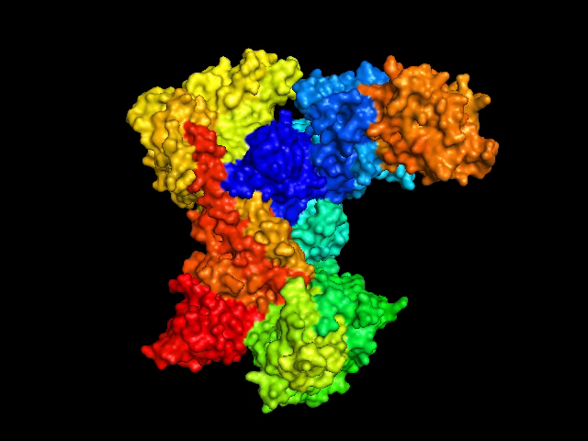
ARP2/3 COMPLEX

Slide 2
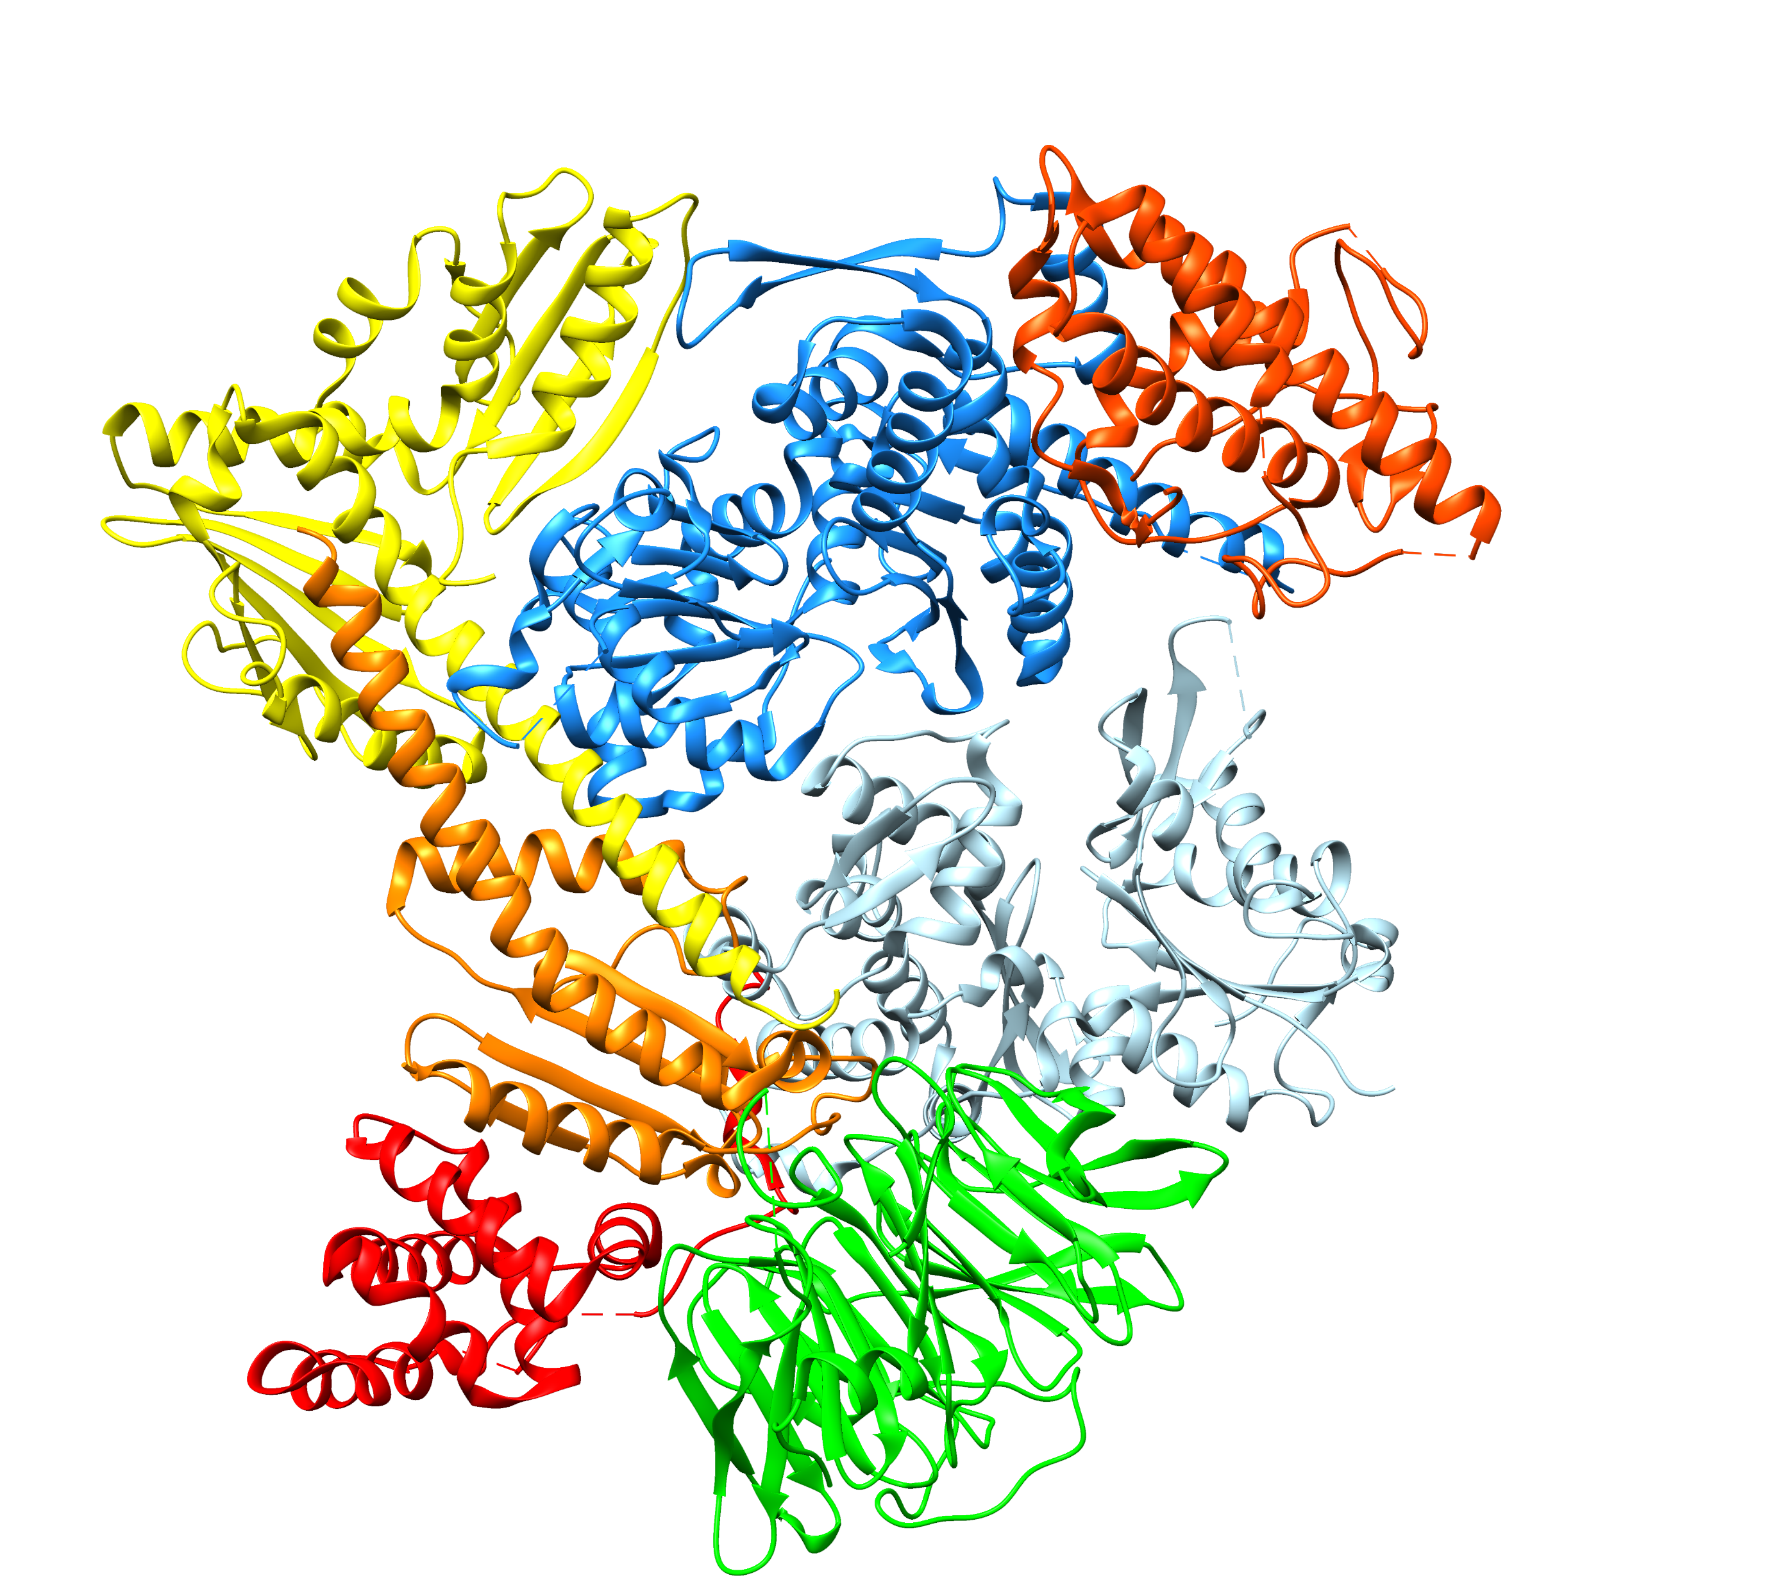
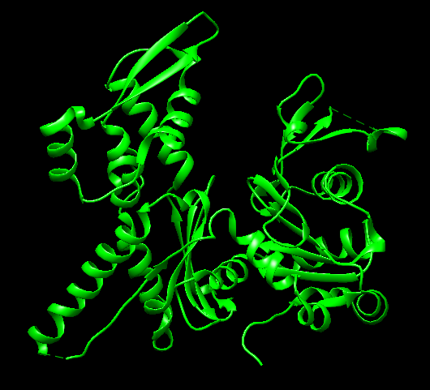
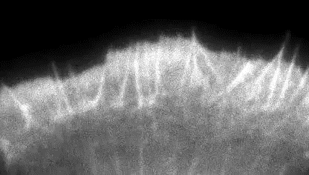
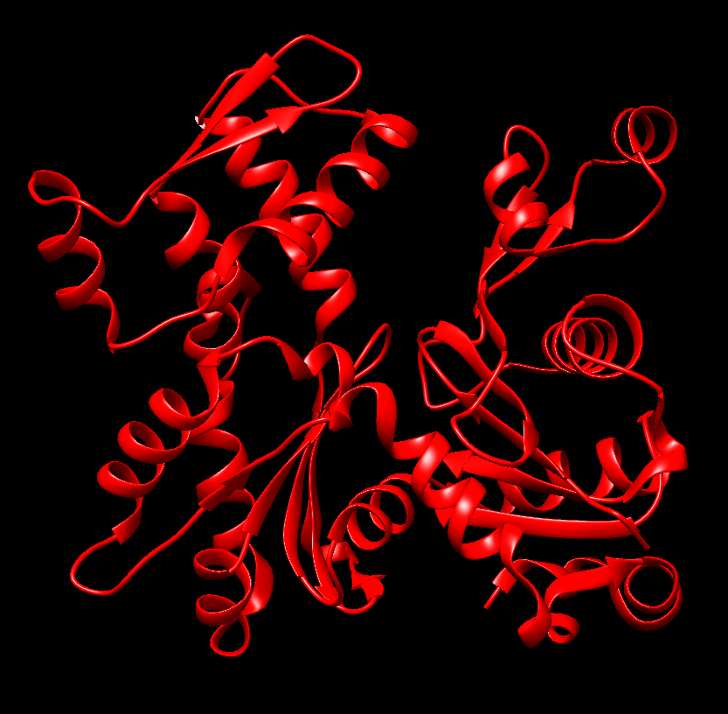
ARP2/3 COMPLEX
ARP3
ARPC2
ARPC3
+
ARP3
(1K8K)
ARP
ARPC4
ARP2
Aktin
(1J6Z)
-
ARP
ARPC5
ARPC1
PDB:4JD2

